Slide 1
ГБПОУ «Себряковский технологический техникум»
Презентация
«История освоения Марса»
Подготовила студентка 1 курса
Группы Т-11
Волкова Анна Юрьевна
Руководитель: преподаватель
естественнонаучных дисциплин
Горюшкина Елена Владимировна
г .Михайловка, 2021г

Slide 2
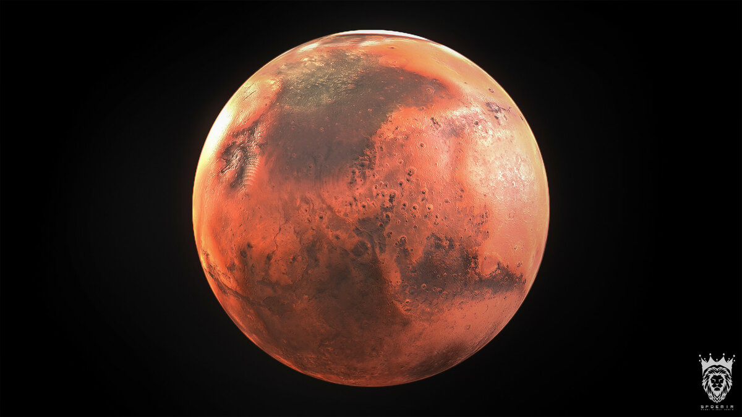
Красная планета
Из-за кроваво-красного цвета планеты Марс, древние римляне назвали в его честь своего бога войны. Другие народы также давали имя этой планете, исходя из ее цвета. К примеру, доказан интересный научный факт, что египетское «Her Desher» переводится как «красный», а древнекитайские астрономы именовали планету не иначе как «огненной звездой».
Марс – четвёртая по удалённости планета, если вести счёт от Солнца (это небесное тело совершает свой оборот вокруг светила за 799,9 дней). Местный день равен 24 часам и 39 минутам. Форма орбитального пути эксцентричная. Для наблюдения этого космического объекта не нужны специальные инструменты: его сумели заметить даже древние люди.

Slide 3
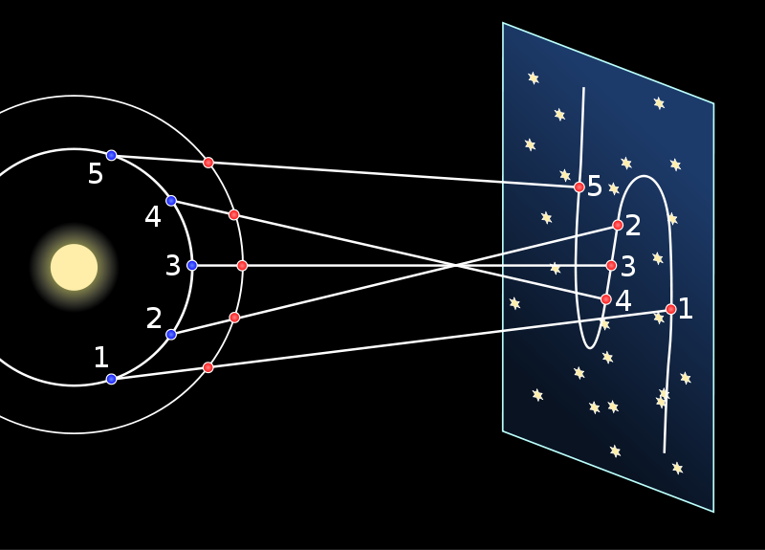
Первые наблюдения Марса
Первые наблюдения Марса проводились до изобретения телескопа. Это были позиционные наблюдения с целью определения положений планеты по отношению к звёздам. Существование Марса как блуждающего объекта в ночном небе было письменно засвидетельствовано древнеегипетскими астрономами в 1534 году до н.э. Ими же было установлено ретроградное (попятное) движение планеты и рассчитана траектория движение вместе с точкой, где планета меняет своё движение относительно Земли с прямого на попятное. Другое название Марса, «Красный Хор», с несомненностью указывает на то, что в основе названий лежат наблюдения.
Прямое и попятное движение Марса относительно Земли

Slide 4
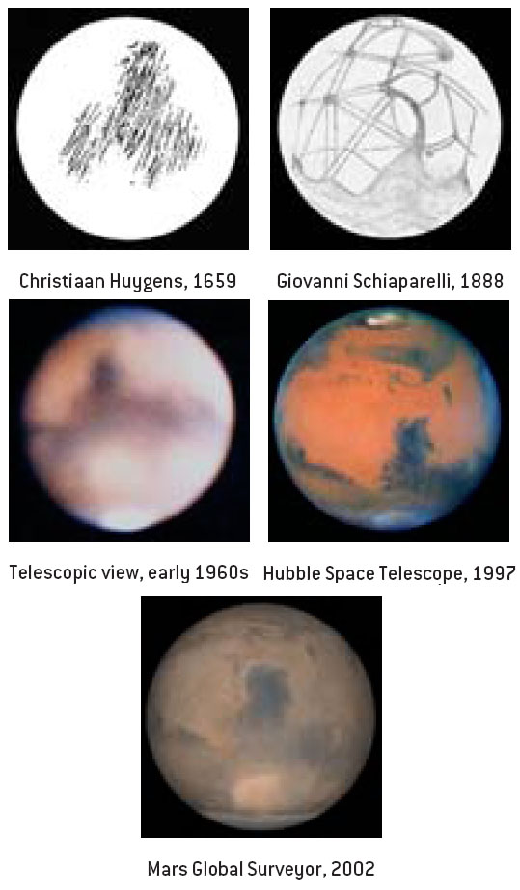
Исследование Марса при помощи телескопов в XVII—XVIII веках
Итальянский учёный Галилео Галилей был первым человеком, использовавшим телескоп для астрономических наблюдений. В его записях указано, что он начал наблюдения Марса в телескоп в сентябре 1610 года с целью обнаружить у планеты фазы затмения, аналогичные наблюдаемым у Венеры и Луны. Хотя точно неизвестно об успехе обнаружения, Галилеем в декабре 1610 года было отмечено, что угловые размеры Марса уменьшились.

Slide 5
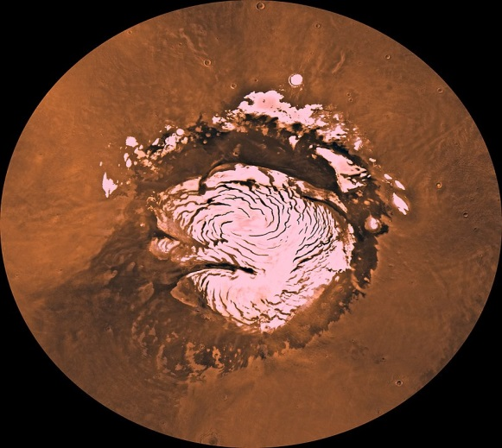
Голландский астроном Христиа Гюйгенс первым составил карту поверхности Марса, отражающую множество деталей местности. 28 ноября 1659 года он сделал несколько рисунков Марса, на которых были отображены различные темные области, позже сопоставленные с плато Большой Сирт и, возможно, одна из полярных шапок. В том же году ему удалось измерить период вращения планеты, равный, по его расчетам, 24 земным часам[. Также он сделал грубую оценку диаметра Марса, предположив, что он равен около 60 % от диаметра Земли (эта оценка сопоставима с современным значением в 53 %)
ХРИСТИАН ГЮЙГЕНС
Полярная
шапка

Slide 6
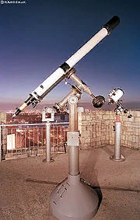
Исследование Марса в XIX веке
В начале XIX века повышение размера и качества оптики телескопов значительно сказалось на развитии астрономи. В 1830 году во время противостояния Марса, два немецких астронома, Иоганн Генрих фон Медлер и Вильгельм Беер для детального изучения планеты использовали 95-миллиметровый рефрактор с оптической системой Фраунгофера. В качестве точки отсчёта они выбрали характерную особенность рельефа, отстоящую южнее от экватора на 8° (позже получившую название Синус Меридиан и выбранную в качестве нулевого меридиана Марса). Во время своих наблюдений они установили, что большинство особенностей поверхности Марса являются постоянными, а точнее, не меняются в период вращения планеты. В 1840 году Медлер скомбинировал изображения, полученные за 10 лет наблюдений, и составил более точную карту поверхности. Вместо того, чтобы давать название различным маркерам, Беер и Медлер обозначали их буквами; например Меридиан-Бэй (Синус Меридиан) был обозначен буквой «А»

Slide 7
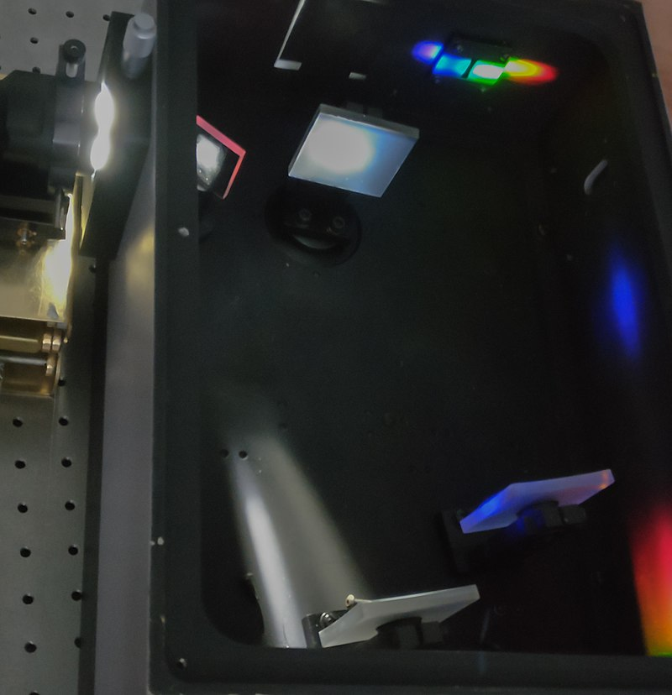
Спектроскоп
В Лейпцигском университете в 1862—1864 годах немецкий астроном Иоганн Золлнер использовал для наблюдения Марса спектроскоп, разработанный для измерения отражательной способности Луны, планет Солнечной системы и ярких звёзд, и получил суммарное альбедо Марса, равное 0,27. Между 1877 и 1893 годами немецкие астрономы Густав Мюллер и Пауль Кемпф наблюдали Марс с использованием спектроскопа Золлнера. Они обнаружили малый коэффициент фаз — вариацию отражательной способности в зависимости от угла, и сделали вывод том, что поверхность Марса относительно гладкая и без больших изломов. В 1867 году французский астроном Пьер Жансен и британский астроном Уильям Хаггинс использовали спектроскоп для изучения атмосферы Марса. Они обнару-жили, что оптический спектр Марса практически совпадает со спектром Луны. В полученном спектре не были обнару-жены линии поглощения воды, поэтому Жансен и Хаггинс предположили, что в атмосфере Марса присутствует водя-ной пар. Этот результат был подтвержден в 1872 году немецким астрономом и в 1875 году английским астроном, но позже он оказался под вопросом.

Slide 8
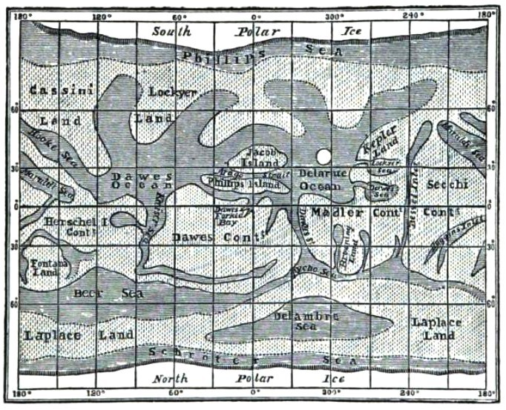
В 1877 году, во время великого противостояния Марса, итальянский астроном Джованни Скиапарелли использует телескоп для составления подробных карт планеты.

Slide 9
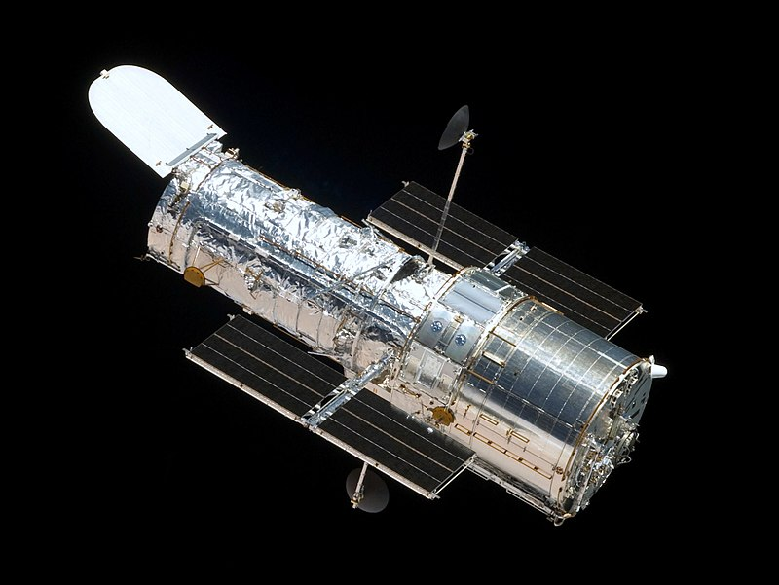
Исследование Марса космическими аппаратами в XX—XXI веках
Телескоп Хаббл также использовался для систематического изучения Марса; им были отсняты изображения с наилучшим разрешением среди полученных с Земли и околоземной орбиты. Когда Марс находится на угловом расстоянии 50° и более от Солнца, Хаббл может делать подробные снимки Марса, в том числе полушария целиком, что даёт возможность полностью оценить погодную обстановку.

Slide 10
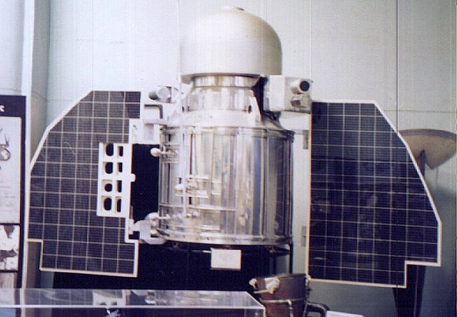
Исследование Марса межпланетными станциями
С 1960 года начались запуски автоматических межпланетных станций (АМС) для изучения Марса. Вначале исследования планеты проводились с пролётной траектории, а затем с орбиты искусственного спутника и непосредственно на поверхности. Первым космическим аппаратом, исследовавшим Марс с пролётной траектории, стал американский Маринер-4. Первым искусственным спутником Марса стал американский Маринер-9. Первым совершил посадку на Марс спускаемый аппарат советской АМС Марс-3 в 1971 году. Передача данных с автоматической марсианской станции началась вскоре после её посадки на поверхность Марса, но прекратилась через 14,5 секунд. Первая работающая автоматическая марсианская станция являлась частью американской АМС Викинг-1. Станция после мягкой посадки в 1976 году передала первые снимки с поверхности Марса, провела первые непосредственные исследования атмосферы и грунта.
Советский КА Марс 1М

Slide 11
Искусственные спутники Марса по времени перелёта к планете (дней)

Slide 12
Марсоход СПИРИТ

Slide 13
Марсоход КЬЮСИРИТИ

Slide 14
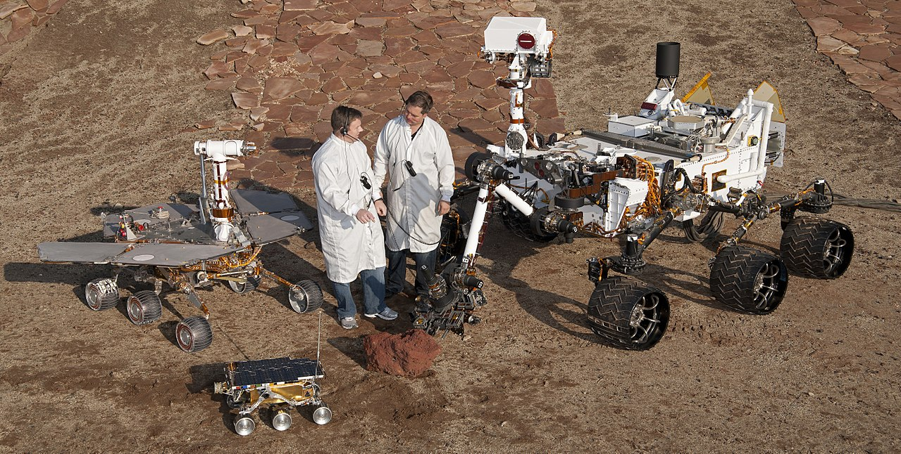

Slide 15
Два инженера космических аппаратов стоят вместе с группой автоматических станций для сравнительного масштаба трёх поколений марсоходов, разработанных в Лаборатории реактивного движения НАСА. На переднем плане слева первый макет марсохода «Соджорнер», близнец которого в рамках проекта «Mars Pathfinder» совершившего посадку на Марсе в 1997 году. Слева находится испытательный макет «Mars Exploration Rover» — «братьев» марсоходов «Спирит» и «Оппортьюнити», которые которые совершили посадку на Марс в 2004 году. Справа — испытательный макет «Mars Science Laboratory», который является аналогом Марсианской Научной Лаборатории «Кьюриосити» (Curiosity), совершившей посадку на Марс в 2012 году.

Slide 16
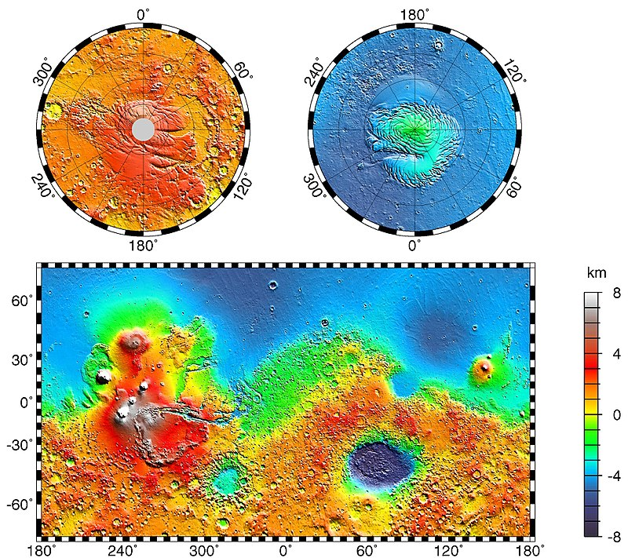
Современная топографическая карта Марса

Slide 17
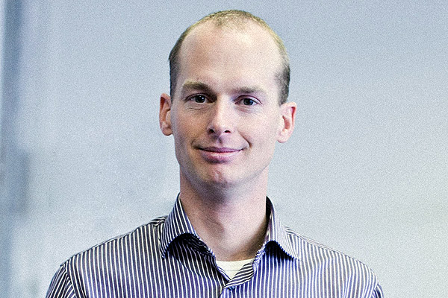
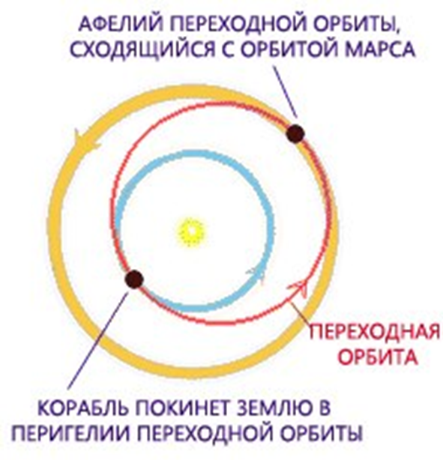
Проекты по освоению Марса
Пилотируемый полёт на Марс Роскосмос планирует осуществить после 2030 года. Такую дату в ноябре 2010 года назвал глава Роскосмоса Анатолий Перминов. В рамках национальной космической программы до 2015 года на Земле в 2007—2011 годах проводилась имитация марсианского полёта под названием «Марс-500»
Также с 2010 года Исследовательским центром имени Эймса разрабатывается проект «Столетний космический корабль» (англ. Hundred-Year Starship). Основная идея проекта состоит в том, чтобы отправлять людей на Марс безвозвратно. Это приведёт к значительному сокращению стоимости полёта, появится возможность взять больше груза и экипаж.
По расчетам, послать на Марс четырёх астронавтов и вернуть их обратно будет стоить столько же, сколько послать туда 20 человек и оставить их там. Вся экспедиция обойдется в $750 млрд. Её можно уменьшить вдвое, если астронавтов не потребуется возвращать на Землю.
В 2013 году Mars One начали отбор будущих астронавтов, которые будут обучаться необходимым навыкам , будут проходить тесты на длительное нахождение в закрытом пространстве в симуляторах ракеты и колонии. В состав группы астронавтов обязательно будут входить оба пола. Минимальный возраст для подачи заявления на участие — 18 лет, максимальный – 65 лет.
Бас Лансдорп — соучредитель
и руководитель проекта
Mars One.

Slide 18
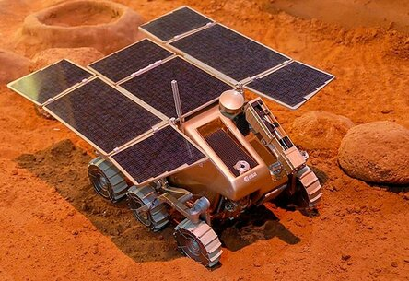
Так что ждём новых открытий
Все это очень сложно и будет актуально лишь в 2030-40 гг. (если будет). В данных обстоятельствах разумнее всего развивать международное сотрудничество и искать новые источники финансирования для марсианских миссий.
Сейчас же продолжается эпопея беспилотных миссий, и земляне накапливают ценные сведенья про Марс.
У этого робота два новых прибора. Один – это бурильный станок, который сможет пробурить в марсианском грунте двухметровую скважину и достать с этой глубины пробу грунта. Второй – биохимический экспресс-анализатор.
Марсоход по проекту ExoMars (ESA/Роскосмос) с целью биохимического исследования подповерхностьного грунта

Slide 19
В достижениях сегодняшней
космонавтики живет мысль первого глав­ного конструктора космоса
академика Сергея Павловича
Королёва. Именно к сегодняшнему
дню относятся его слова:
«Это будущее, хотя и не столь близ­кое, но
реальное, поскольку оно опирается
на уже достигнутое».

